Slide 1
四
图形的面积
长方形和正方形的面积（1）
R·三年级数学下册

Slide 2
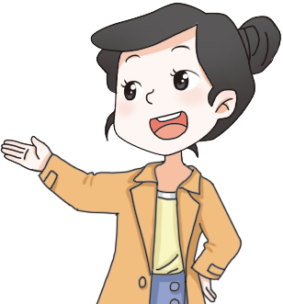
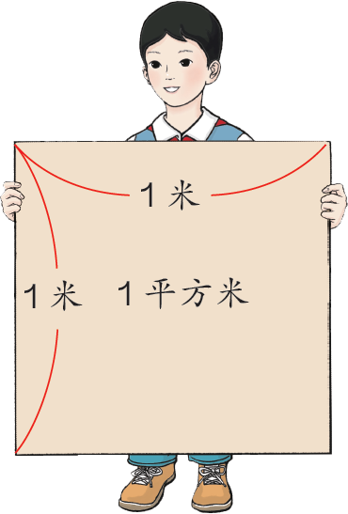
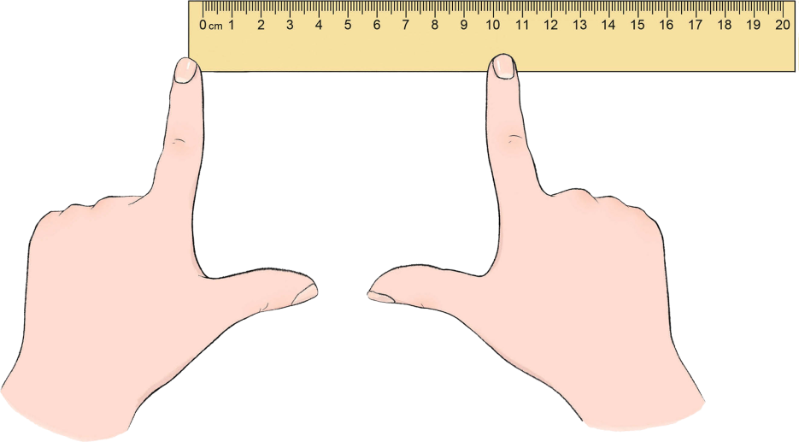
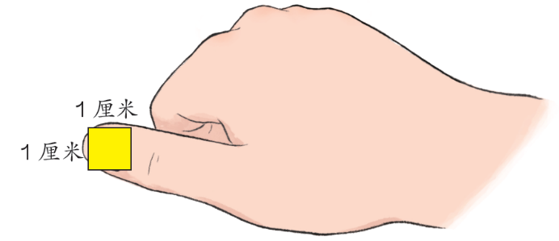
复习回顾
想一想，我们学习了哪些面积单位？你能比划一下它们的大小吗？
平方厘米（cm²）
平方分米（dm²）
平方米（m²）

Slide 3

猜一猜，长方形的面积可能会跟什么有关系呢？
长
宽

Slide 4

探索新知
（1）一个长方形长5厘米，宽3厘米。你能求出它的面积吗？
5厘米
1厘米
3厘米
1厘米
活动1：
1.想一想，用1平方厘米的正方形摆一摆；
2.和同桌交流你是怎样摆的，说一说你发现了什么。

Slide 5
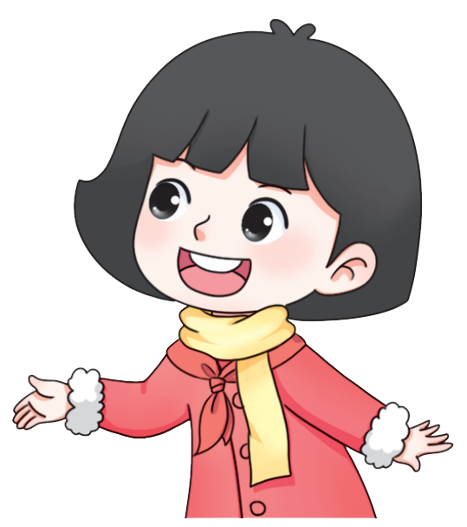
1厘米
5厘米
1厘米
3厘米
正好摆了15个1平方厘米的正方形。它的面积是15平方厘米。

Slide 6
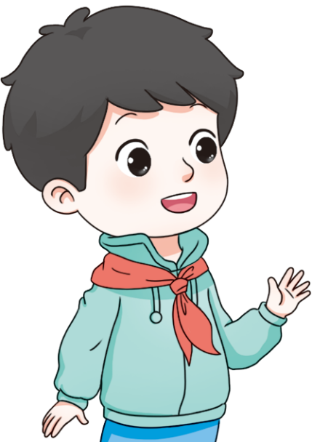
长5厘米
长5厘米
1厘米
每行摆5个
5 × 3 = 15
1厘米
宽3厘米
宽3厘米
每行可以摆5个正方形
可以摆3行
15个面积单位
摆3行
每行摆5个，可以摆3行。它包含的小正方形个数是5×3，所以它的面积是15平方厘米。
猜想：长方形的面积=长×宽
其他长方形的面积是不是也可以这样来计算呢？

Slide 7
活动2：
（2）任意找几个长、宽都是整厘米数的长方形，用1平方厘米的正方形摆一摆。边操作，边填表。
长方形 | 长/厘米 | 宽/厘米 | 小正方形的个数/个 | 面积/平方厘米
注意观察：每行摆的个数，可以摆几行，长方形的面积与它的长和宽是什么关系？

Slide 8

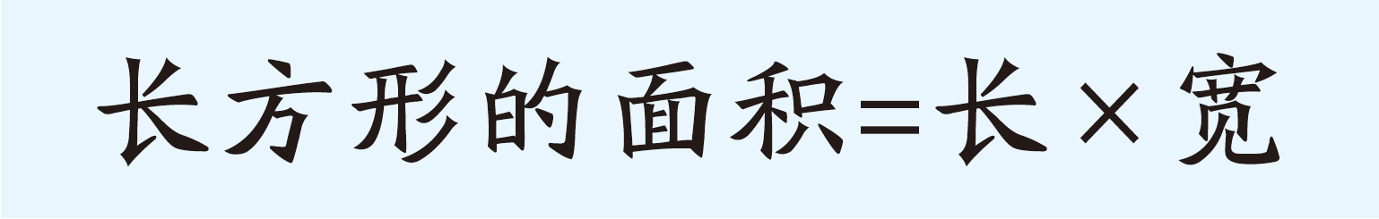
①
②
③
④
⑤
长方形 | 长/厘米 | 宽/厘米 | 小正方形的个数/个 | 面积/平方厘米
①号 | 3 | 2 | 6 | 3×2=6
②号 | 4 | 2 | 8 | 4×2=8
③号 | 4 | 3 | 12 | 4×3=12
④号 | 5 | 4 | 20 | 5×4=20
⑤号 | 6 | 3 | 18 | 6×3=18

Slide 9
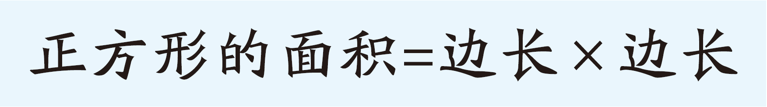
活动3：
（3）先量一量，再计算它们的面积。
正方形是长和宽相等的长方形。
长=_______
宽=_______
面积=____________________
长=_______
宽=_______
面积=___________________
5厘米
3厘米
2厘米
3厘米
5×2=10（平方厘米）
3×3=9（平方厘米）

Slide 10
总结：

Slide 11

达标检测
1
一张长方形纸，如右图。
【课本57页 做一做】
（1）它的面积是多少平方厘米？
10厘米
10×7=70（平方厘米）
7厘米

Slide 12
（2）如果从这张纸上剪下一个最大的正方形，这个正方形的面积是多少平方厘米？
10厘米
7×7=49（平方厘米）
7厘米

Slide 13
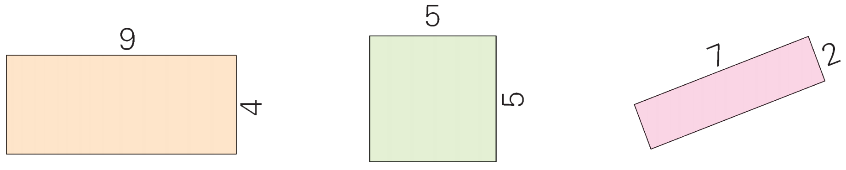
2
计算下面图形的周长和面积。（单位：厘米）
【课本60页 练习十二 第1题】
(9+4)×2=26(厘米)
5×4=20(厘米)
(7+2)×2=18(厘米)
9×4=36(平方厘米)
5×5=25(平方厘米)
7×2=14(平方厘米)

Slide 14
3
教室前面的墙壁长6米，宽3米，墙上有一块黑板，面积是3平方米。现在要粉刷这面墙壁，粉刷的面积是多少平方米？
【课本60页 练习十二 第3题】
6×3－3=15（平方米）
答：粉刷的面积是15平方米。

Slide 15

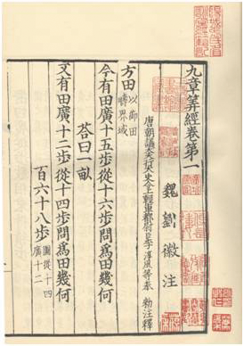
早在两千年前，我国古代数学著作《九章算术》“方田”章中就记载了长方形面积的计算方法。
今有田广十五步，从（zònɡ）十六步。问：为田几何？
15
×
16
=
240
答曰：一亩。
又有田广十二步，从十四步。问：为田几何？
12
×
14
=
168
宋刊本《九章算术》书影
答曰：一百六十八步。
方田术曰：广从步数相乘得积步。

Slide 16
课堂小结

Slide 17
课后作业
见“状元成才路”系列丛书对应课时作业。

